Slide 1
Lavoro e Welfare. Problemi e prospettive
Università Roma Tre, 5 Novembre 2019
Pasquale Tridico
INPS
e
Università Roma Tre

Slide 2
Riforme MdL dopo l’accordo di luglio 93
Pacchetto Treu L 196/1997
Legge 30/2003
Riforma Fornero 2012
Decreto Poletti CTD
Jobs Act / Art. 18
Decreto dignità
Rdc
Salario Minimo

Slide 3
Flessibilità del lavoro e Occupazione
Fonte OCSE

Slide 4
Flessibilità del lavoro e Produttività
Fonte OCSE

Slide 5
Disuguaglianza (Gini) e Flessibilità (EPL)
Fonte OCSE

Slide 6
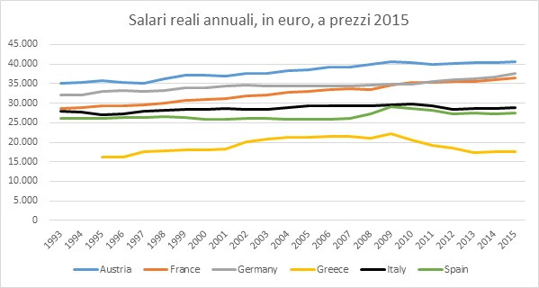
Salari stagnanti per 20+ anni

Slide 7
Il disegno/modello attuale
RdC
Salario Minimo
Decreto Dignità
Salario Minimo
Innovazione, Investimenti, Cuneo Fiscale, CCN….

Slide 8
Obiettivi Decreto Dignità
le norme non creano occupazione. Danno diritto.
→ dà dignità!
Quindi, obiettivi decreto?
1) aggredire la precarietà, e
2) innescare dei meccanismi di incentivi che favoriscano lavoro qualificato, stabile e investimenti da parte delle imprese in capitale umano, che necessariamente si sviluppa durante relazioni di lungo termine.

Slide 9
Nuovi Rapporti di lavoro (2017)
Fonte: INPS

Slide 10
Contratti a Tempo Determinato, Indeterminato, e trasformazioni

Slide 11
Comparazione di adesione fra REI e RDC

Slide 12
REI, RDC e PDC: comparazione importi medi mensili erogati

Slide 13
RdC/PdC – Dati di sintesi (ottobre 2019)
Tipologia di prestazione (domande accolte al netto delle decadute) | Numero nuclei | Numero medio componenti | Importo medio mensile
RdC | 829.349 | 2.250.698 | 520
PdC | 127.954 | 154.157 | 215
Totale | 1,023.303 | 2.484.855 | 482
(*) al 31 ottobr
L’unità di analisi è il nucleo familiare, pertanto domande multiple presentate dallo stesso nucleo vengano riaggregate

Slide 14
RdC/PdC – Caratteristiche del richiedente
Notes:
Titolo su due righe

Slide 15
Poverty gap e ineq
Diminuzione del rapporto Interquintilico (Reddito 20% più agiato su 20% più povero).

Slide 17
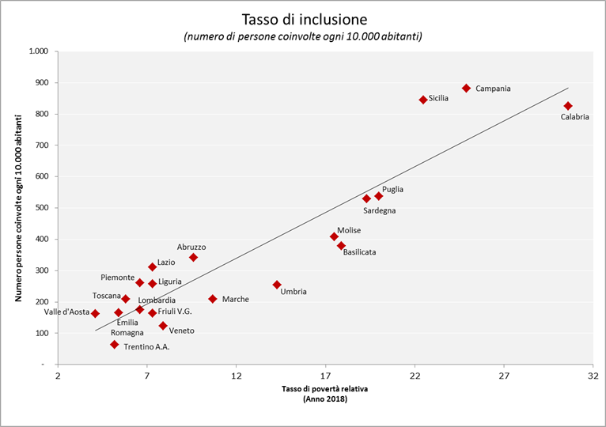
Tasso di inclusione vs Tasso di disoccupazione
Dati Regionali: (numero di persone coinvolte ogni 10.000 abitanti

Slide 18
RdC: indici di concentrazione e povertà
Indici GINI
Gini Redditi Lordi 46,6%
Gini redditi disponibili senza riforma 40,9%
Gini redditi disponibili con Reddito Cittadinanza 39,7%

Slide 19
Proposte: Le riforme del MdL
(1) Salario minimo legale | (2) Riduzione orario di lavoro | (3) Patto di Produttività programmato | (4) SUD | (5) Investimenti e occupazione
9 euro integrate con la CCN | Riduzione orario in settori e categorie specifiche, quelle a più alto contenuto tecnologico, così da aumentare anche l’occupazione. A compensazione della riduzione dell’ orario di lavoro le imprese potrebbero accedere a sgravi fiscali, per l’assunzione di giovani in settori tecnologicamente avanzati | Patto di programmazione della produttività in sede di contrattazione secondaria, con obiettivi di produttività pre-fissati tra sindacato, imprese, e governo (da garante) al fine di rilanciare salari, produttività e investimenti | Riprendere la famosa regola del 34%, cioè concedere al Sud il 34% degli investimenti ordinari (quota che rappresenta la quota della popolazione del Mezzogiorno sul totale della popolazione) | Promuovere direttamente e indirettamente investimenti pubblici mission-oriented, ad alto contenuto tecnologico e quindi driver di produttività, anche attraverso riduzione selettiva del cuneo fiscale e l’agevolazione dell’occupazione giovanile.

Slide 20
Salario minimo (elaborazioni su dati 2018)
18%
12%
10%
7%
5%
60%
53%
26%
41%
18%
12%
Notes:
Titolo su una riga

Slide 21
Eterogeneità Settoriali
Quota di rapporti di lavoro UNIEMENS con retribuzioni orarie (comprensive di 13ma): inferiori a 9 € per settore di attività
Notes:
Titolo su una riga

Slide 22
Il welfare del futuro:
robotizzazione senza precarietà
Politiche attive e formazione
Concorrenza nel mercato dei beni
Investimenti Produttivi “capital intensive” e
riduzione orari di lavoro
Sicurezza
Sociale:
Reddito Minimo e Salario Minimo

Slide 23
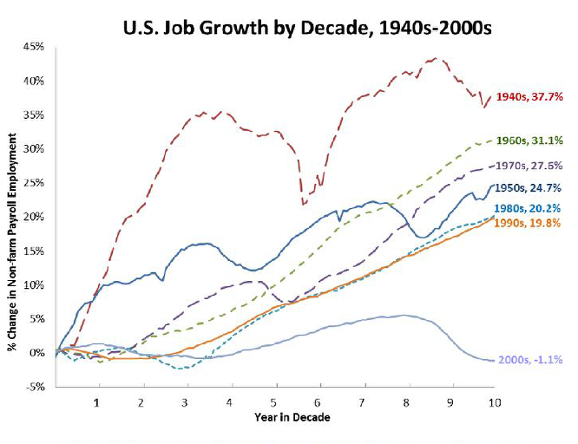
Declino crescita occupazione in USA e “Jobless Recovery”
Notes:
23
23
23

Slide 24
Bassa disoccupazione e basso numero di ore lavorate
Fonte OCSE

Slide 25
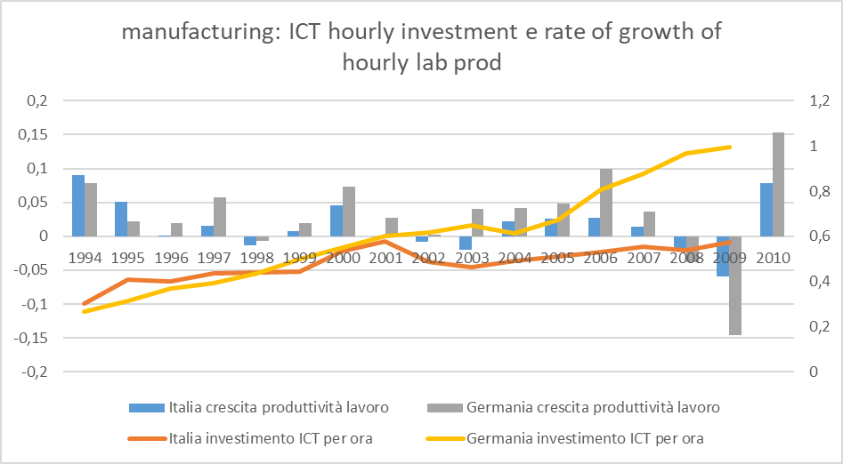
Italia e Germania a confronto:
Investimento in ICT e crescita produttività del lavoro

Slide 26
Quota salari corretta: totale attività economiche
Anni 1970-2018

Slide 27
Dinamica dei percentili delle retribuzioni annuali lorde annue
1975=100

Slide 28
Fonte OCSE

Slide 29
Quota di occupazione nella manifattura sul totale dell’occupazione 1970-2012.
Fonte: EU KLEMS e OECD

Slide 30

Perché l’Italia non cresce?
Perché somiglia sempre più ad un bar…

Slide 31
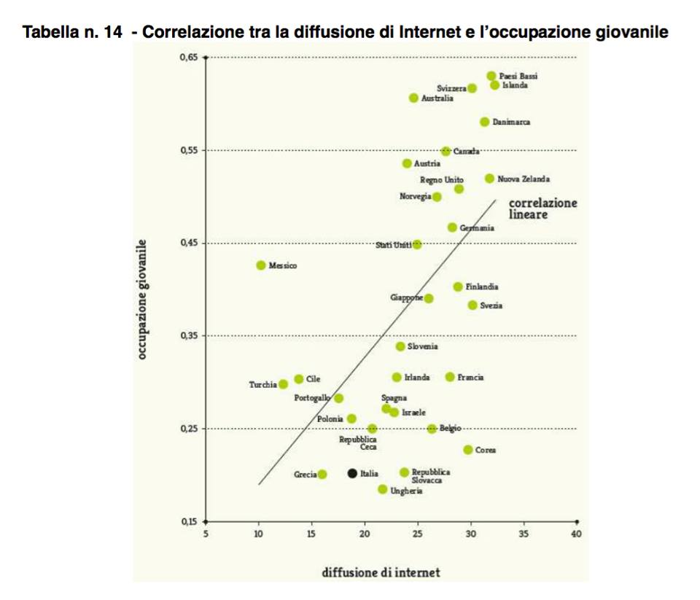
Fonte: Italia Futura, crescita digitale, (M. Simoni e Sergio de Ferrara, 2012)

Slide 32
1.Produttività del lavoro e ICT: quali evidenze?
Caso USA: rallentamento della produttività dal 1973
Anni '80: diffusione dei computer non corrisponde a aumenti crescita produttività, Paradosso di Solow (1987): “si può vedere l’era dei computer dappertutto, tranne che nelle statistiche di produttività”.
Tuttavia, da metà anni '90 si assiste a un boom della produttività (durato fino alla crisi 2007/2008)
Brinjolfsson & McAfee (2014): spiegazione del paradosso è in gap temporale esistente tra introduzione tecnologia e aumento produttività, necessari lenti aggiustamenti in organizzazione della produzione (parallelo con l’introduzione dell’energia elettrica a fine XIX secolo, che ha impiegato del tempo prima di aumentare la produttività)
Notes:
32
32
32
32

Slide 33
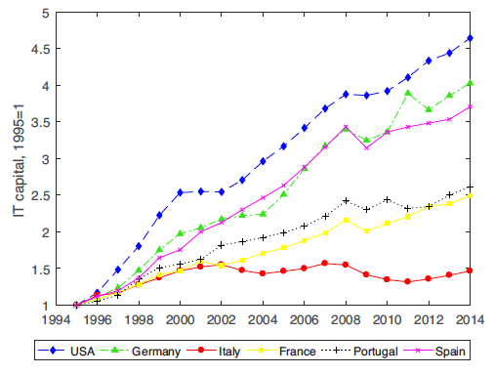
Dinamica di IC capital, cross country

Slide 34
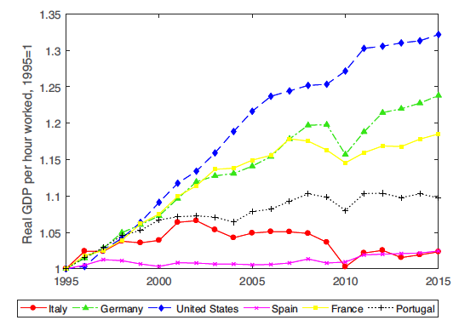
Dinamica di Productivity (GDP per hour), cross country

Slide 35
Conclusioni linee guida per il Mercato del Lavoro
  Qualità del lavoro vs precarietà
  Riduzione orario di lavoro vs intensità del lavoro
  Conciliazione famiglia-lavoro vs waste
  Reddito Minimo vs working poor e povertà
  Politiche del lavoro e formazione vs inattività e miss-matching
  La flessibilità scoraggia l’innovazione. Bassi salari e flex portano Investimenti labour intensive → La produttività diminuisce

Slide 36
Tendenze Demografiche
Tasso di Nascita (1998-2017, per 1000 abitanti)
"
Notes:
Titolo su due righe

Slide 37
Tendenze Demografiche
POPOLAZIONE - Anni 1989, 2019 e 2050
"
Notes:
Titolo su due righe

Slide 38
Tendenze Demografiche
Piramidi della popolazione: 2017-2050
"
Notes:
Titolo su due righe

Slide 39
Tendenze demografiche e sostenibilità sistema pensionistico
La letteratura economica (Samuelson, 1958) ha evidenziato che le tendenze demografiche rappresentano una delle più importanti minacce alla sostenibilità pensionistico.
In un sistema a ripartizione, se la numerosità delle coorti si riduce nel tempo aumenta il rischio di non sostenibilità.
Nel caso italiano, ciò avviene sia per una riduzione del tasso di fertilità che per una maggiore longevità delle coorti più insieme.
Fondo integrativo pubblico
Notes:
Titolo su due righe

Slide 40
Tendenze demografiche e sostenibilità sistema pensionistico: possibili soluzioni
Soluzioni demografiche
Aumento del tasso di fertilità, sia con politiche di incentivo alla famiglia sia attraverso il canale immigrazione (con tassi di fertilità più elevati)
Soluzioni economiche
Crescita dei livelli occupazionali (occupazione femminile, giovani, migranti) (anche attraverso una riduzione dell’orario di lavoro?)
Invecchiamento attivo
Aumento del tasso di contribuzione (con effetti negativi distorsivi sul mercato del lavoro e sulla domanda aggregata), o riduzione degli assegni pensionistici.
Notes:
Titolo su due righe

Slide 41
Incentivi alla Natalità: proposte di riforme
Il dibattito attuale si sta focalizzando su un aumento degli incentivi alla fertilità, attraverso l’introduzione di un assegno unico di 240 euro a mese per figlio, fino al compimento dei 18 anni.
Tale proposta andrebbe a sostituire un insieme meno generoso e frastagliato di incentivi e deduzioni alla natalità, per il quale ad oggi vengono impegnati circa 5-6 miliardi.
Notes:
Titolo su due righe

